Slide 1




On applying machine learning techniques for design pattern detection
小组成员：高岳、何慧娴、王馨雨、徐亚婧、鄢煜民

Slide 2
1
背景
目录
2
MAPLE的工作流程
3
实验
CONTENTS
4
结论

Slide 3
01
背景

Slide 4
背景
设计模式检测（DPD）是一种非常有用的技术
设计模式中存在变体（variants）问题
一种抽象的解决方案可能有不同的实现
模式的定义不够正式，不同的开发者有不同的理解，导致他们实现了结构不同的变体
由于变体问题的存在，对设计模式的理解和探测主观性比较高
给一种设计模式定义完备、封闭的规格说明（specification）或者探测规则很困难

Slide 5
解决方案
使用机器学习的方式解决上述问题
使用样本集（example set）来代表非正式的规格说明
可以通过改变样本集来改变探测规则，使该方法可以探测不同的变体
先使用规则初步筛选，再使用分类器进行分类
规则非常general，具有极高的召回率，但准确率不高
优点：分类器计算量较小；提高训练集的质量，对训练集的数量要求小；分类器不依赖具体的机器学习方法
选择了5种高使用率的模式：单例模式、适配器模式、工厂方法模式、组合模式、装饰者模式
MARPLE（ Metrics and ARchitecture Reconstruction PLugin for Eclipse）

Slide 6
一些名词的解释
代码实体（code entities）
代码实体是可以用名称（name）唯一标识的代码结构
在OO中指类（包含接口、枚举类型、注解类型）、方法、成员变量
微结构（micore structures）
可以看成一对代码实体之间的关系，有一个source和一个destination
source和destination可以是同一个代码实体
作者使用了三大类不同的微结构
尽管三种微结构有区别，但是它们都是设计模式结构的组成部分，也都可以拿来探测设计模式，因此后面对他们的处理上没有区别

Slide 7
一些名词的解释
设计模式探测（design pattern detection）
设计模式的定义虽然没有描述如何实现，但描述了组成该模式的角色（role）
“role mapping”：把类分配给角色；在一个role mapping中，一个角色只能对应一个类，但一个类可以对应多个角色
通过role mapping找到设计模式的实例

Slide 8
02
MARPLE工作流程

Slide 9
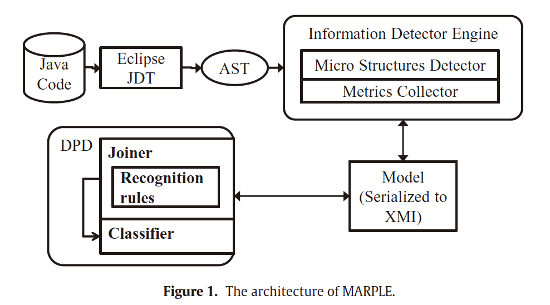
MARPLE工作流程
使用JDT插件将源码构建成抽象语法树AST
收集微结构和系统的一些指标信息、建立整个系统的模型
Joiner根据微结构找出所有给定设计模式的实例的候选者
Classifier判断Joiner找出的候选者是否正确，并给出该判断的置信度

Slide 10
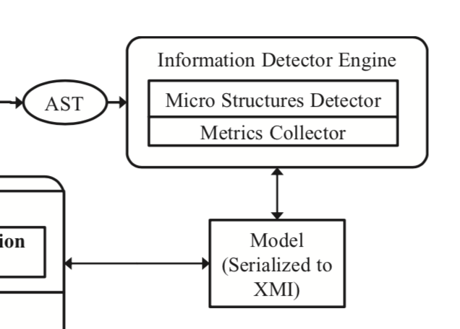
Micro-structures detector
从AST中抽取微结构
使用一组visitor分别访问AST
每个visitor负责探测一种微结构
通过静态分析获得微结构信息
该方法具有100%的准确率和召回率
微结构和一段（一组）代码之间总是存在1对1的对应关系

Slide 11
Joiner
输入：在系统上检测到的微结构列表
过程概述
把系统看成图（用RDF描述）：微结构是边，代码实体是节点
根据定义好的规则，使用图匹配技术（SPARQL）提取设计模式的候选者
在模式候选者中，将角色分配给每个类，并将候选者建模成树状结构（why？）
分为两个阶段：
Matching
Merging
为了进行merge操作

Slide 12
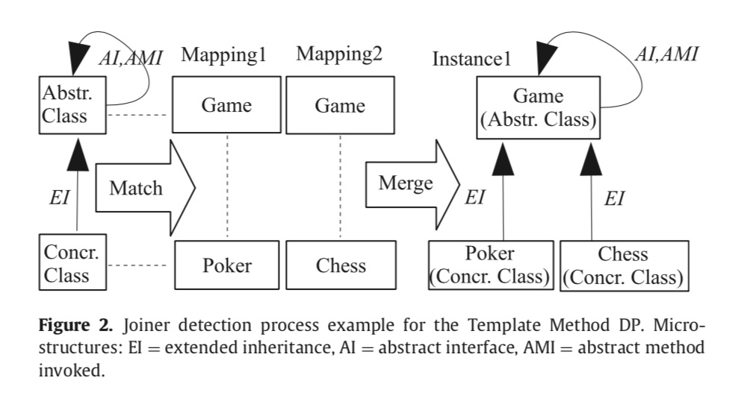
Joiner
Matching：将角色分配给类的过程（role mappings）
Merge：将一个模式实例中的role mappings聚合在一起

Slide 13
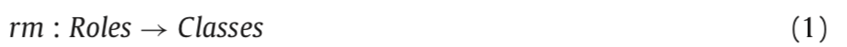
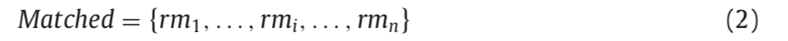
Matching step
输出：一组角色映射（role mapping）
每个角色映射有固定的长度，等于在设计模式定义中声明的角色数量
同一个类可以映射到不同的角色
使用非常一般的规则进行匹配，召回率很高
一些定义（接下来都用rm表示role mapping、用Mached表示role mapping的集合）

Slide 14
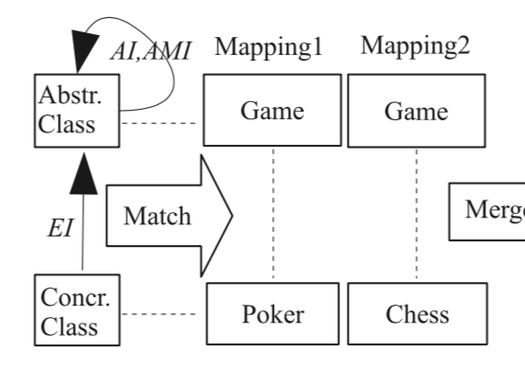
Matching 举例
rm1 = [Abstr.Class -> Game, Concr.Class -> Poker]
rm2 = [Abstr.Class -> Game, Concr.Class -> Chess]
Mached = {rm1, rm2}

Slide 15
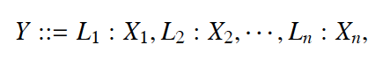
Merging step
需要合并的原因
同一个模式实例可能包含了多个rm，这些rm被分散在了Mached集合中
Merging步骤的目的就是将这些属于同一个实例的rm合并在一起
使用GEBNF定义了用于表示模式实例的层级结构
GEBNF：
Y包含属性L1, L2, …, Ln，其中Li的类型是Xi
“*”表示大于等于0个、“+”表示大于等于1个、下划线表示是对已存在元素的引用
Multi-Level和Single-Level：
Single-Level（单例、适配器）是单层的， Multi-Level（其他）是多层的
Single-Level不需要合并（只有一个rm）

Slide 16
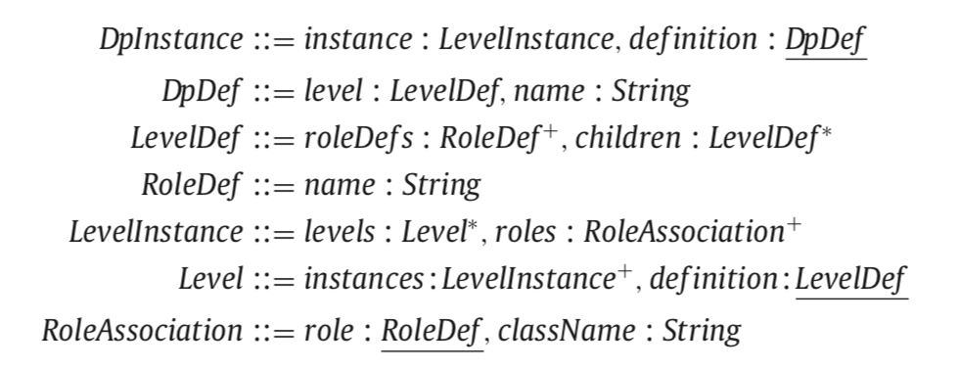
Merging step
设计模式实例由DpInstance元素表示， DpInstance指的是具有DpDef定义的LevelInstance
DpDef充当LevelDef节点树的根
Level元素仅充当LevelInstance元素的容器，同时LevelInstance元素可以拥有符合相应LevelDef定义的其他Level
角色映射是一组RoleAssociation元素，充当叶子

Slide 17
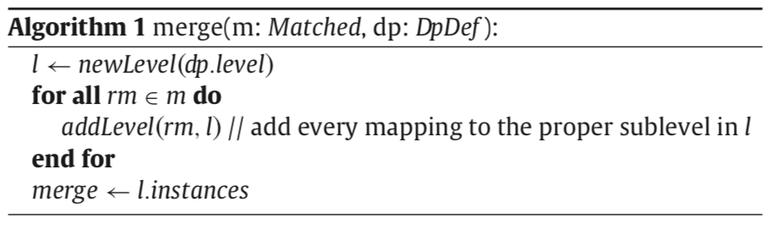
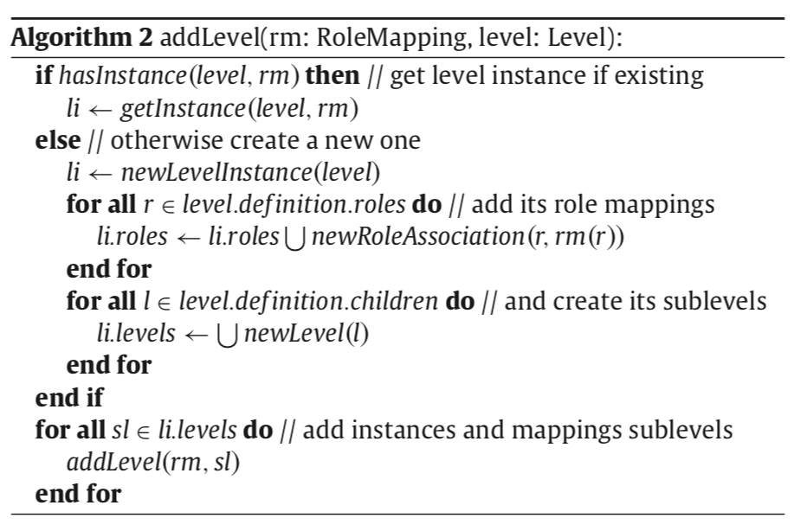
Merging step
将rm映射到树结构中的算法
给定Mached集合和一个根级定义DpDef，每个角色映射都添加为root level的一个child
根据给定rm和当前Level，检索或创建一个LevelInstance li
根据当前level中定义的role，将rm中相应的role分配给levelInstance（li）的roles属性
对当前level的每一个子level，递归调用上述过程，直至没有子level，此时rm中的role被添加完毕
对Mached集合中的其他rm，重复上述过程

Slide 18
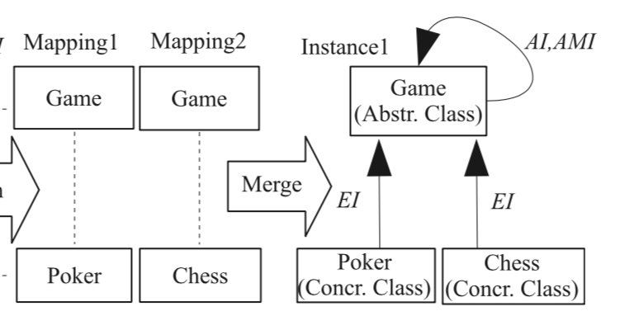
Merging 举例
对于rm1 = [Abstr.Class -> Game, Concr.Class -> Poker]：
对于 Abstr.Class -> Game，创建一个新的LevelInstance，并为其添加子Level
对于Concr.Class -> Poker，创建一个LevelInstance，并存放在之前创建的Level容器中
对于rm2 = [Abstr.Class -> Game, Concr.Class -> Chess]：
对于Abstr.Class -> Game，对应的LevelInstance已经创建，获取到该实例
对于Concr.Class -> Poker，创建一个LevelInstance，并存放在之前创建的Level容器中

Slide 19
Classifier
输入
模式定义、微结构、已分类的模式存储库、模式候选者
需要注意的是，Joiner已经使用了一部分微结构，在分类阶段将使用那些没有被Joiner使用的微结构进行分类
步骤
从模式实例到角色映射
从角色映射到模式实例

Slide 20
从模式实例到角色映射
步骤
使用用于创建模式实例的角色映射列表（rm）来表示模式实例
将角色映射列表和微结构信息组合在一起
形成一种新的表示形式

Slide 21
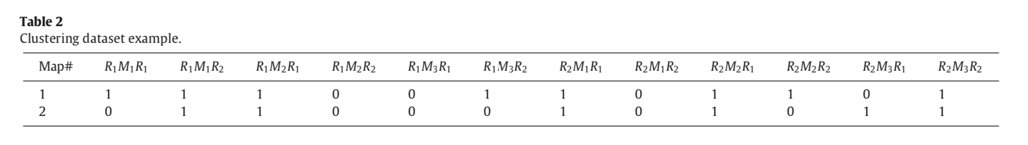
举例
假设一个实例候选者由两个rm组成，每个rm包含两个role（R1和R2）
未被Joiner使用的微结构有三种：M1，M2，M3
微结构表示代码实体之间的关系，而在一个role mapping中，每个role也被分配了一个代码实体，因此，可以用微结构表示两个role之间的关系
把他们组合到一起，可以得到12种（2 * 3 * 2）不同的特征，每个rm都用这些特征表示，其中，RiMjRk表示角色Ri和Rk之间具有Mj关系
得到的所有映射组成的数据集被称为clustering dataset

Slide 22
问题
问题：这个clustering dataset不能直接拿去分类
原因：每个模式实例具有的rm的数量是不确定的，因此得到的特征向量的数量也是不确定的
解决方案：使用聚类方法对特征向量再进行一次编码，得到另一种长度确定的特征向量（即下一步要做的事情）

Slide 23
从角色映射到模式实例
步骤
将上一个步骤得到的clustering dataset拿来训练聚类算法
clustering dataset中的rm被分配到不同的簇中
得到新的特征：
对于每一个实例，如果这个实例的所有映射中至少有一个映射被分配到了第i个簇，那么新特征的第i项是1，否则是0
得到的数据集被称为classification dataset，使用classification dataset进行分类

Slide 24
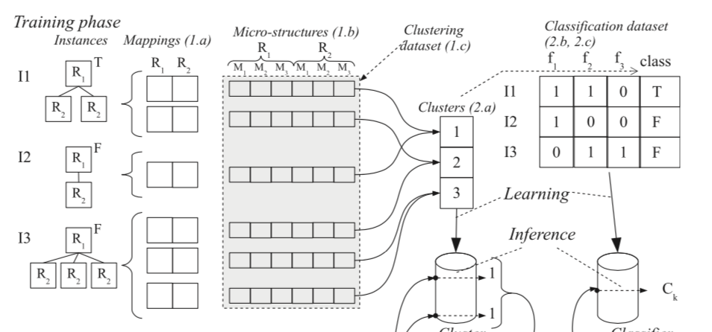
举例
实例I1有两个rm，在上一步得到了两个映射
聚类算法得到了三个簇
I1的第一个映射被分配到了第一个簇中，第二个映射被分配到了第二个簇中，第三个簇中没有I1的映射
I1的特征为[1，1，0]

Slide 25
训练阶段和测试阶段
训练阶段
对使用训练集得到的clustering dataset进行聚类操作时，得到一个训练好的聚类模型
人工对训练集的classification dataset打上标签（True或False），训练分类器
测试阶段
获得clustering dataset
使用训练好的聚类模型进行聚类操作，得到classification dataset
使用训练好的分类器进行分类

Slide 26
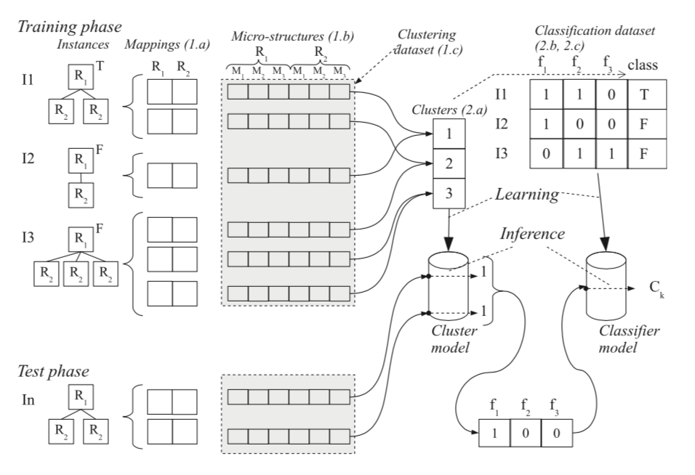
举例
训练阶段
使用I1、I2和I3训练好聚类模型
得到I1、I2和I3的classification dataset
人工打好标签后训练好分类模型
测试阶段
In使用训练好的聚类模型得到classification dataset
使用训练好的分类模型进行分类

Slide 27
特例：单层模式
每个实例只包含一个rm，rm的数量是确定的
本来使用聚类就是因为rm数量不确定导致无法得到长度确定的特征向量
自定了聚类的规则
如果映射的第i个特征的值为真，则簇i包含这个映射
实际上，这样得到的classification dataset和clustering dataset是一样的
使用自定义规则进行聚类只是为了保持模型的统一

Slide 28
03
实验

Slide 29
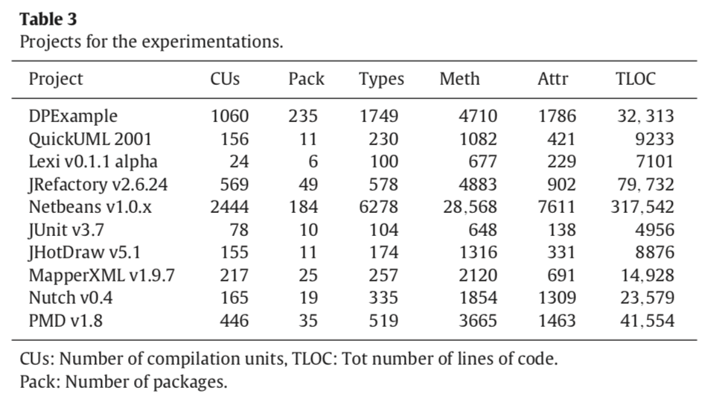
实验
目标：
测试机器学习模型相对于基线模型的优越性
选择最有效的机器学习模型和聚类算法
数据集：
选择了10个项目

Slide 30
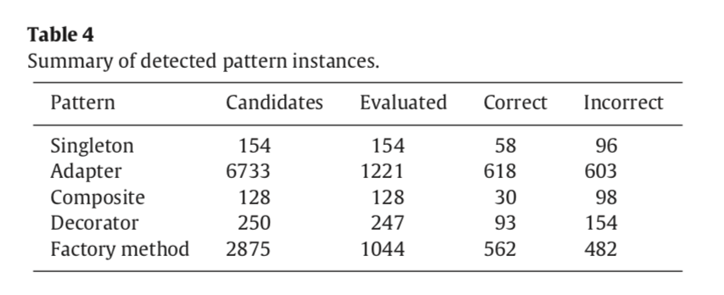
Joiner
对Joiner进行实验的结果
因为人手有限，所以超过1000个候选者时只评估了大约1000个
没给出召回率，但可以看出准确率确实很低

Slide 31
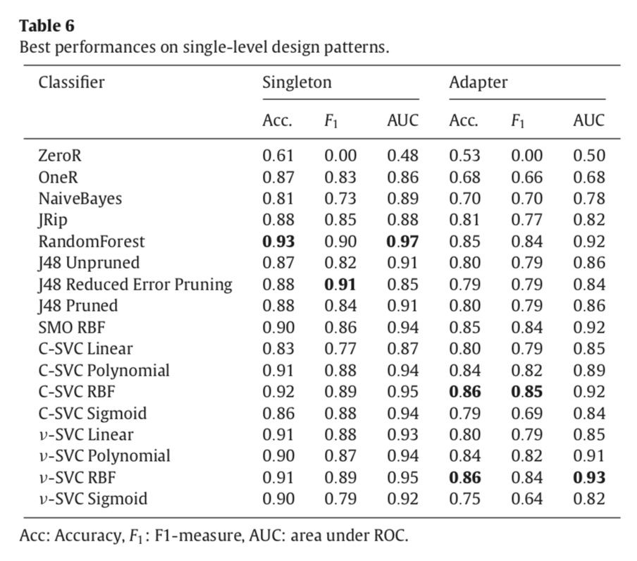
Classifier
对Classifier进行实验的结果（单层模式）
只检验了分类算法
使用机器学习的方法明显比基线模型（ZeroR）有效
朴素贝叶斯和C-SVC linear比较低，其余都很高

Slide 32
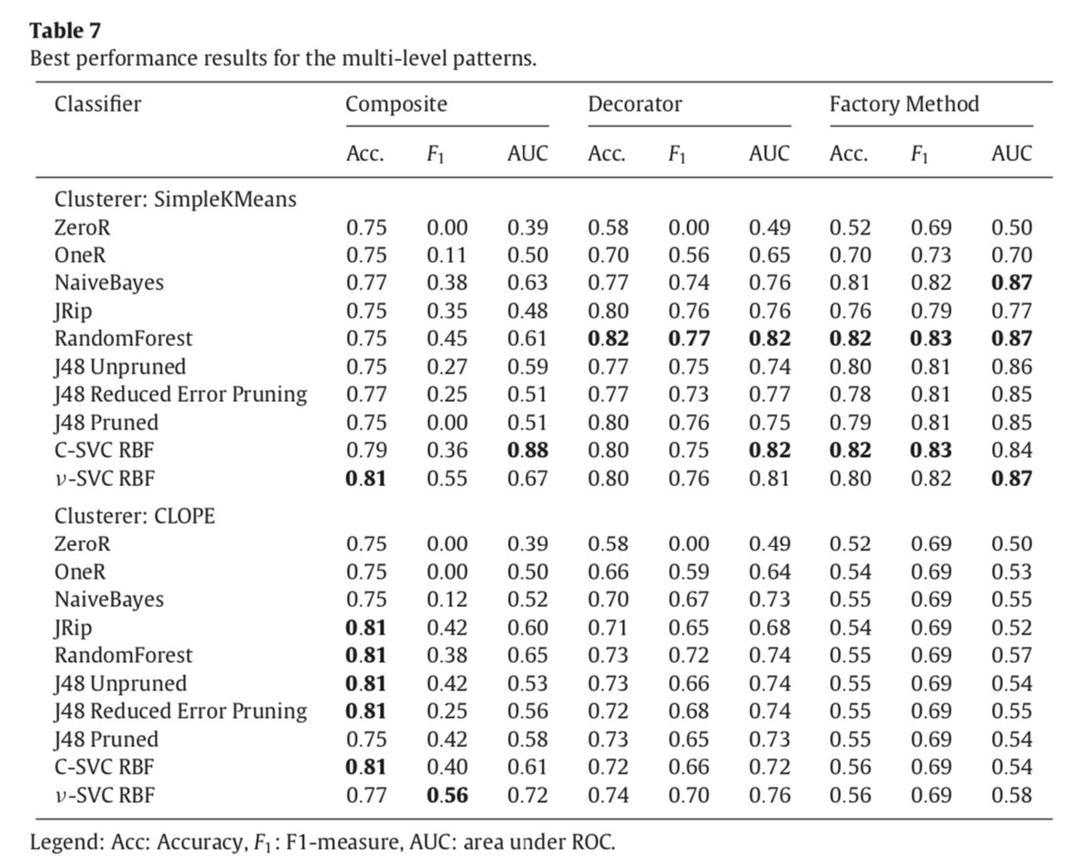
Classifier
对Classifier进行实验的结果（多层模式）
装饰者模式和工程方法模式效果较好
组合模式效果较差、低于基线模型

Slide 33
结果分析
影响结果的因素
是否使用聚类
选择的聚类算法的种类
数据集的大小

Slide 34
04
结论

Slide 35
对有效性的威胁
外部的威胁
训练集的标注具有主观性
基于Joiner的召回率100%的假设来评估classifier，这一点没有被完全验证
数据集不够大
内部的威胁
MARPLE不能处理引用的类库

Slide 36
结论和未来工作
结论
实验表明，应用机器学习可以显著提高探测四种模式的表现，但对于组合模式则提高不显著
探测单层模式的效果优于探测多层模式
组合模式准确率低，作者认为是数据集太小的原因
未来工作
希望增加探测的设计模式和软件系统的数量
希望使用更多的软件包进行机器学习的计算
希望能比较本工具和其他文献中的工具

